Slide 1

Literární seminář I podzim 2017
Nicole Votavová Sumelidu
Řecký román

Slide 2

Bibliografie – román jako žánr:
Michail Bachtin, Román jako dialog, přel. D. Hodrová, Praha 1980
Daniela Hodrová, Hledání románu: kapitoly z historie a typologie žánru, Praha 1989.
D. Mocná, J. Peterka a kol., Encyklopedie literárních žánrů, Praha 2004.

Slide 3
Termín:
Původně označení pro vypravování ve formě lingua romana,
tj. v lidovém románském jazyce (vs. prestižní poezie v latině)
Charakteristika:
- dlouhé fiktivní vyprávění v próze (x antika, středověk)
- nejuniverzálnější žánr novodobé epiky
- dialogický žánr – vícehlasný, více postav, více rovin, více linií
- vývoj postav
- otevřený jiným žánrům (vstřebávání x romanizace ostatních žánrů - Bachtin)
- polyfunkční – disponovaný k různým účinkům:
- zaměření na různé skupiny čtenářů - množství subžánrů

Slide 4
Bibliografie – antický román
Luciano Canfora, Dějiny řecké literatury, přel. D. Bartoňková a kol., Praha 2001 (str. 605‒610).
Silva Fischerová, Antický román jako populární literatura?, Slovo a smysl 20, 52‒78.
Tomas Hägg, The Novel in Antiquity, Berkeley 1991.
Jaroslav Ludvíkovský, Řecký román dobrodružný. Studie o jeho podstatě a vzniku, Praha 1925.
Ben E. Perry, The Ancient Romances, Berkeley 1967.
Bryan P. Reardon, The Form of Greek Romance, Princeton ‒ Brill 1991.

Slide 5
Epos
Z řeckého epos = slovo, řeč, příběh, báseň, verš
Nejstarší útvar velké epiky skládaný ve verších a určený původně k přednesu v doprovodu hudebního nástroje.
Jeho začátky jsou folklórní, části šířeny ústně rapsódy (školy rapsódů v Řecku, občas se některý prosadil jako původce – Homér).
Námětem jsou činy příkladných hrdinů v zápasu s odpůrci, oslava vítězství. Jedná se tedy o hrdinské eposy.
Nejstarší:
Epos o Gilgamešovi (asi 2000 př. n. l.),
Ilias a Odyssea (8., 7. stol. př. n. l.).
Aeneis (Vergilius, 1. st. př. n. l.)
středověké národní eposy
Jedná se o žánr vysokého stylu.

Slide 6
Epos vs. román
Michail Bachtin: základní charakteristika eposu v kontrastu k románu
• předmětem eposu je absolutní minulost vs. vzpomínky hrdiny či autora
• zdrojem eposu je národní tradice předávaná ústním podáním vs. obyčejní, i když idealizovaní, hrdinové, rozvoj písemnictví

Slide 7
EPOS A ROMÁN (Thomas Hägg)
1) motivy:
a) základní motivy, dějová linie
(rozdělení a shledání dvojce, nástrahy, cesta a bloudění)
b) vedlejší motivy:
sen, věštby
2) narativní techniky:
- převyprávění děje v závěru
- ich forma
- in media res
- popis paralelních událostí
- způsob vyvolávání napětí
- úloha věšteb – posunutí děje

Slide 8
Charakteristické znaky antického románu
„multižánr“
intertextualita
prozaická forma
ich-forma i er-forma
hlavní postavy – obyčejní lidé: dvojce milenců, idealizace
osudy hrdinů řízené bohyní Tyché (netouží po hrdinství)
typizace postav
„ztuhlost“ dějového půdorysu
topoi

Slide 9
ANTICKÝ ROMÁN děj
        On a ona, oba krásní, dobří a nevinní, jsou rozloučeni nepřízní osudu. Všechny tři díly světa, Asie, Evropa i Afrika, se stávají svědkem protivenství, která se jim stavějí v cestu. Loupežníci, váleční nepřátelé, mocní tohoto světa a kuplíři, vše se spikne, aby činilo úklady nevinnosti a připravovalo znovu a znovu překážky vzájemnému shledání. Žalář, ponížení, bitvy, otroctví, nebezpečenství, z něhož se unikne na samém prahu smrti, k tomu přemíra citu, slzy, přísahy, zoufalství a radost, při níž se omdlévá, to se opakuje v každém románě s podivuhodnou vytrvalostí.
        (Jaroslav Ludvíkovský, Řecký román dobrodružný. Studie o jeho podstatě a vzniku, Praha 1925, s. 4)

Slide 10
TOPOI
● ekfraze
● první setkání – důležitost smyslů, zejména zraku
● láska jako náhlá rána či nemoc
● výjimečná až božská krása obou hrdinů
● ústředním motivem cesta
● bouře a ztroskotání/přepadení piráty či lupiči
● zdánlivá smrt a pohřbení
● exotická místa
● panovnická sídla
● bitevní střety
● čistota a neposkvrněnost
● podrobně popsané slavnosti na počest bohů a vzývání božstev
● shledání hrdinů
● závěrečná anagnorize rodičů a dětí

Slide 11
BYZANTSKÝ ROMÁN - bibliografie
Roderick Beaton, The Medieval Greek Romance, 2nd edition, London 1996.
Růžena Dostálová, Byzantská vzdělanost, 2. vydání, Praha 2003.

Slide 12
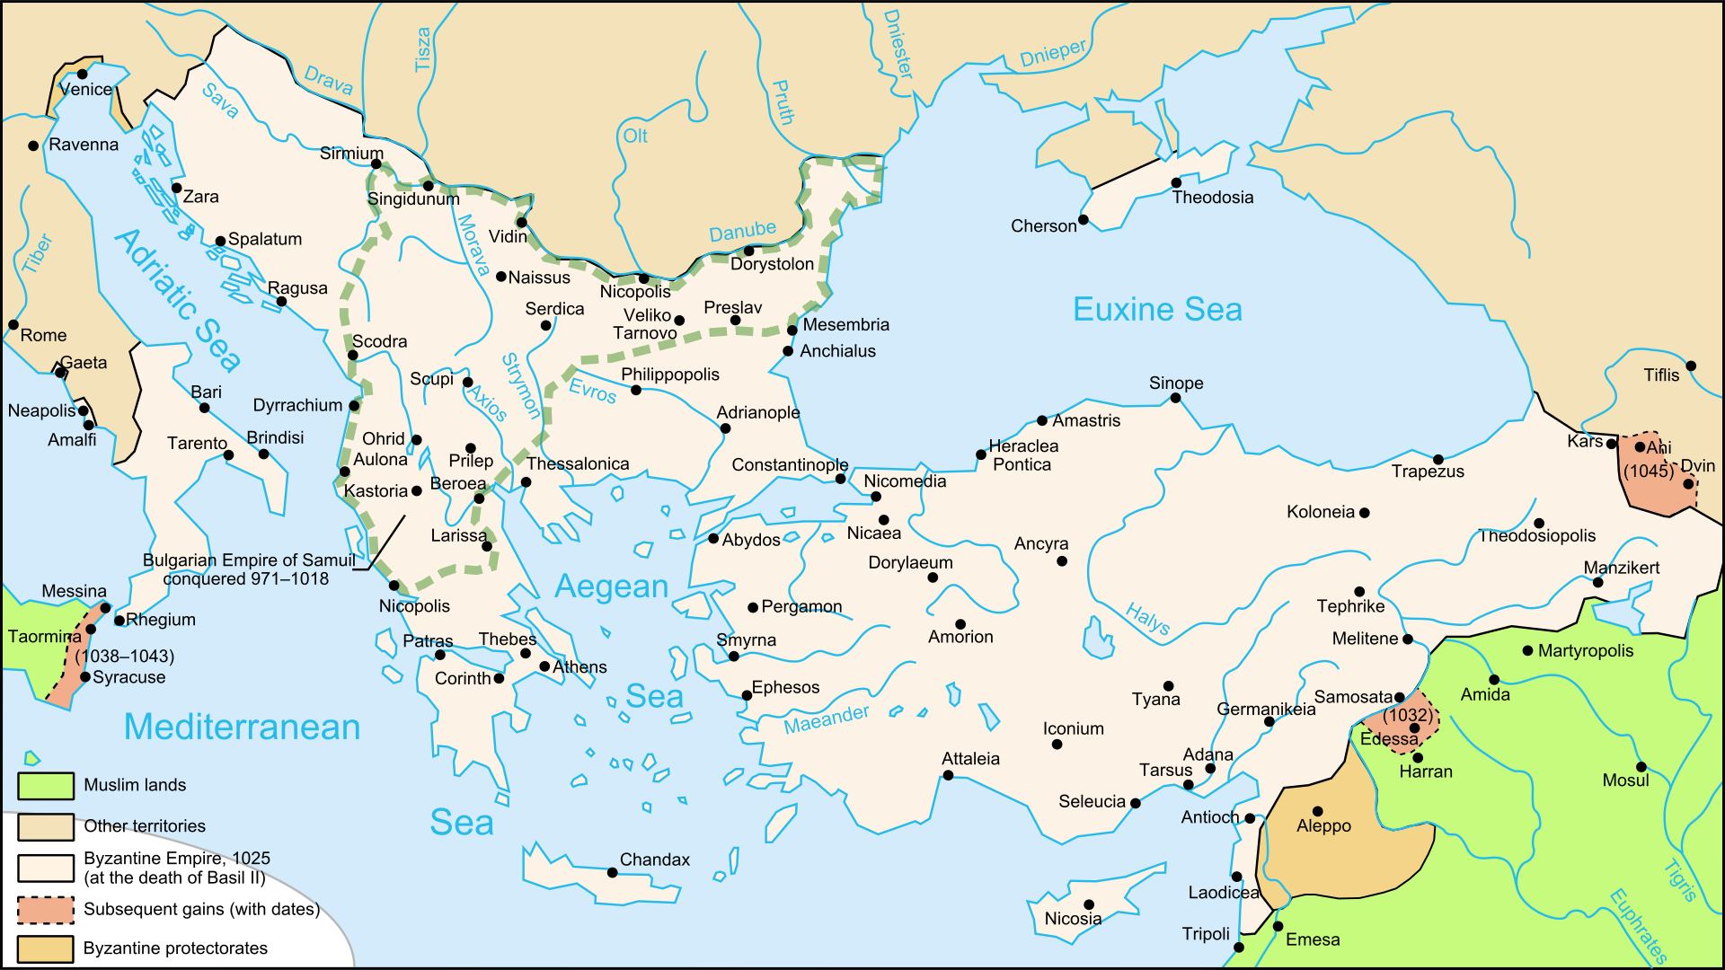
Říše po smrti Basileia II. Bulgaroktona (958-1025)

Slide 13
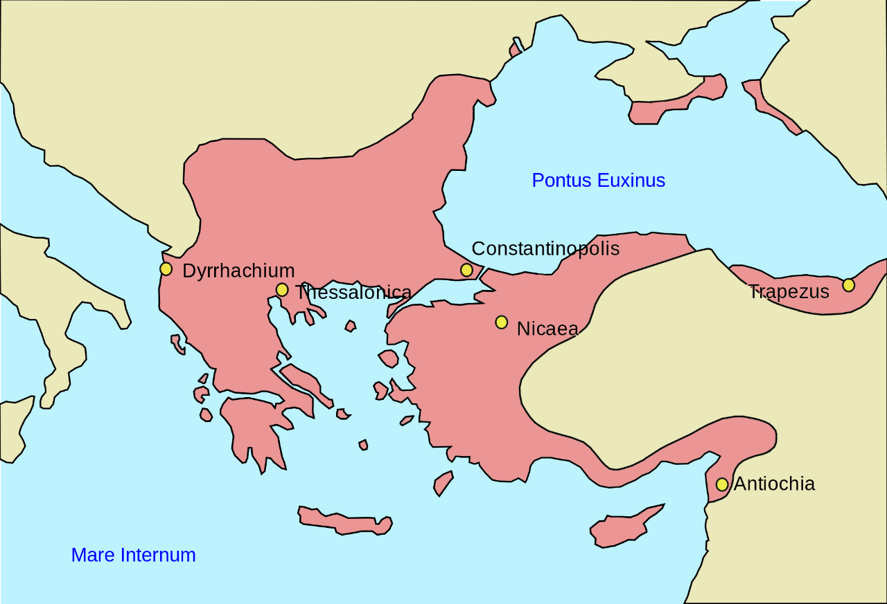
Říše kolem r. 1080 (1071 bitva u Mantzikertu)

Slide 14
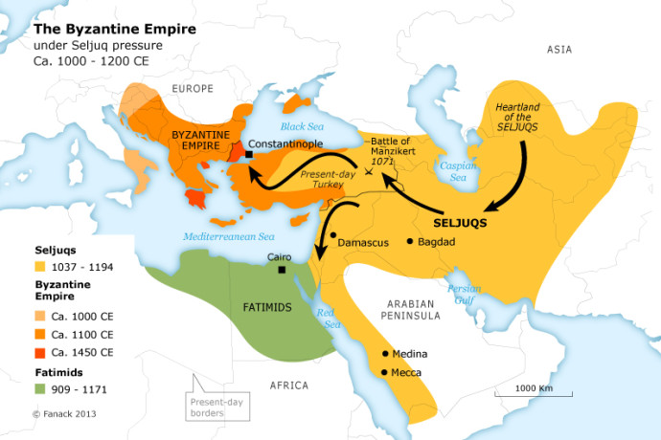
Říše kolem r. 1080 (1071 bitva u Mantzikertu)

Slide 15
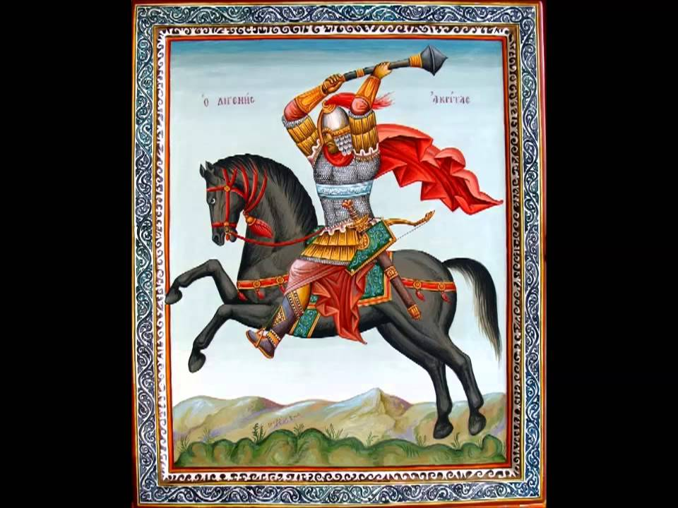
EPOS DIGENIS AKRITAS
- 12. století
- kombinace lidové a umělé tradice
- podle R. Beatona autor napsal epos v Konstantinopoli, generace po 1071 ( - snaha
zachytit život na východě i místní lidovou tradici – akritovské písně, obohacené o
románové prvky)
- jazyk smíšený – Escorial i Grottaferrata
- patnáctislabičný jamb i próza
- epos nebo román?

Slide 16
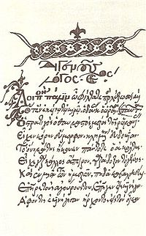
EPOS DIGENIS AKRITAS
- obdobný námět jako západní národní eposy (Cid, Roland):
- boj proti jinověrcům, hrdina bojující za vlast
- oblast Anatolie
- 2 části:
a) příběh rodičů: arabský emir a dcera byzantského vojevůdce
b) Digenis Akritas (nadpřirozené schopnosti, únos nevěsty, Amazonka, uznání
císaře (Basileios II.?), palác v poušti, nemoc a smrt)
- epos nebo román?

Slide 17
LITERÁRNÍ TRADICE, ze které epos vychází
● lidové písně akritovského cyklu
● životy svatých
● helénistické romány
● anonymní Život Alexandra Velikého
● Homér

Slide 18
LIDOVÉ PÍSNĚ O AKRITECH
● akrité – strážci hranic
● události 9. století – boje s Araby
● Pontos a Kappadokie
● epické písně – patnáctislabičný jamb
● nejstarší Píseň o Armurisovi, zapsaná v 15. století
● zápis většiny od konce 19.st.

Slide 19
ŽIVOTY SVATÝCH
Společné prvky s eposem:
● obšírné vyprávění o rodičích
● o okolnostech jeho narození
● odmítnutí světských poct, život v samotě
● nadpřirozené vlastnosti
● pozůstalí kolem lože umírajícího
● umírá bez potomků

Slide 20
HELENISTICKÉ ROMÁNY
Verze E i K mají řadu prvků přejatých z románů Achillea Tatia a Héliodóra
● prolog věnovaný tématu lásky
● popis paláce (omezeno v E)
● rozsáhle ekfraze v K

Slide 21
ŽIVOT ALEXANDRA VELIKÉHO
● populární anonymní helénistický příběh
● popis smrti hrdiny
● banální příčina
● hrdina umírá mladý
● jednotlivé fáze:
● povolává své druhy k loži a vypráví jim o svých hrdinských činech
● jeho žena chce zemřít s ním
● umírají společně, bezdětní

Slide 22
HOMÉR
Sporadické odkazy na Homéra (Ilias – hrdinové) mají doložit příslušnost
k literární tradici.
1. osoba - Odysseia

Slide 23
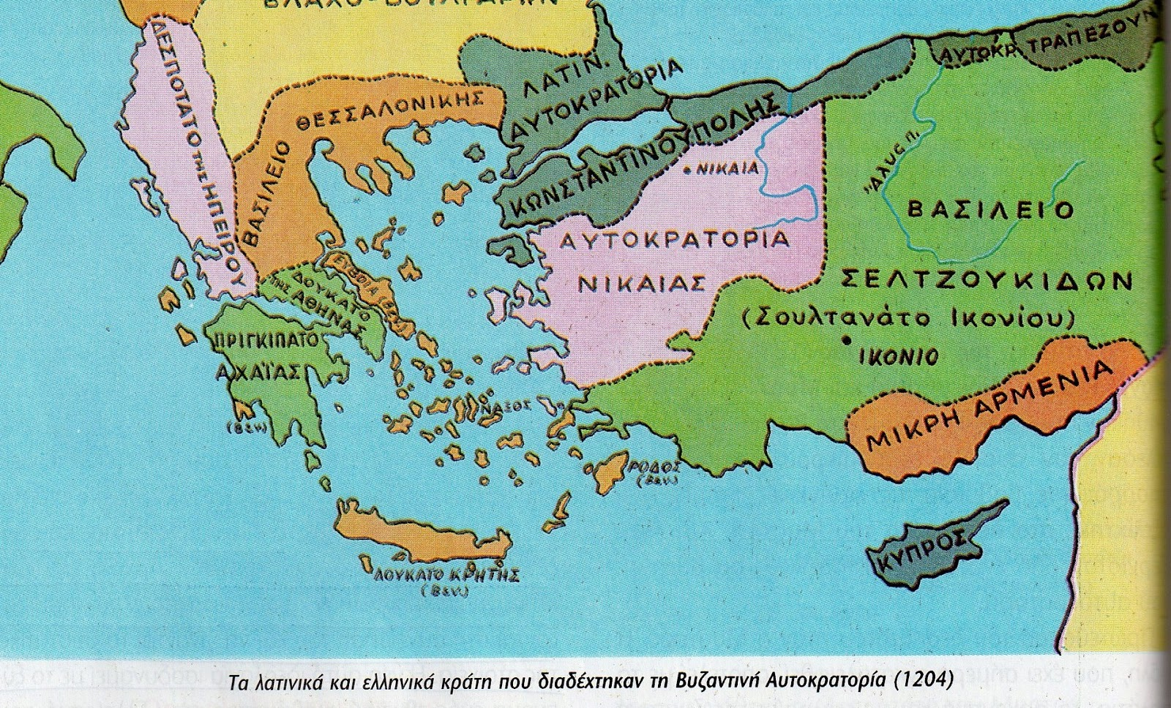
Rozpad Byzantské říše po r. 1204

Slide 24
ROMÁNY 12. STOLETÍ
● obdobná dějová linie i hrdinové jako u antického románu
● neurčitá, předkřesťanská minulost, téměř žádné zmínky o Byzanci
● téměř žádné zmínky o křesťanství
● hrdinové – strnulé neměnné typy
● láska jako utrpení
● hrdinové pasivní – řízeni Tyché
● časté popisy a ekfraze
● verš – dvanáctislabičný jamb
● jazyk - smíšený

Slide 25
Nikétas Eugenianos: O lásce Drosily a Charikla
● vzorem román Theodora Prodroma o Rodantě a Dosiklovi - učitel
● polovina 12. století

Slide 26
ROMÁN 14. A 15. STOLETÍ
a) původní tvorba
● pohádkové motivy
● hrdiny princ a princezna
● láska je naplněna
● nešťastný konec nebo dočasné odloučení
● krutá dobrodružství
● pomoc ženy, která tragicky zemře
● jazyk smíšený
● politický verš
Četba: Nikétas Eugenianos: O lásce Drosilly a Charikla, přel. R. Mertlík,
Praha 1987 (1. a 7. kniha).

Slide 27
ROMÁN 14. A 15. STOLETÍ
b) překlady nebo parafráze západních veršovaných románů
● rozdíl v motivaci hrdinů
● jazyk smíšený
● politický verš

Slide 28
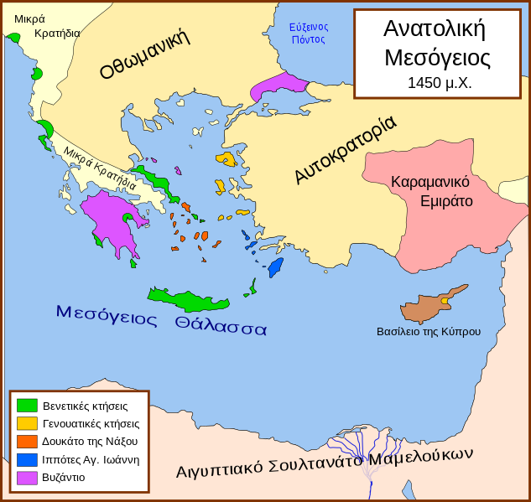

Slide 29
Počátky turkokracie
Oblasti obsazené Turky (Konstantinopol):
– pravoslavné duchovenstvo, hlavní nositel vzdělanosti, se považuje za dědice Byzantské říše a používá archaizující jazyk pro téměř veškerou komunikaci.
– I zde vznikala poezie v lidovém jazyce, ale stála zcela na okraji zájmu vyšších, vzdělaných tříd
Ostatní oblasti:
– Rhodos, Kypr, Kréta
– vhodné podmínky pro další rozvoj řecké literatury (nedošlo k přerušení lit. tradice)
– poezie psaná lidovým jazykem (dialektem)

Slide 30
Kypr
Kypr
– do r. 1571 pod nadvládou Francouzů
– vznik básní, které vznikaly buď pod vlivem petrarkovské poezie, přímá nápodoba nebo překlad
– Λεόντιος Μαχαιράς (15. st.): Εξήγησις της γλυκείας χώρας Κύπρου
– kyperský dialekt
Po dobytí ostrovů Turky tento vývoj končí.

Slide 31
Kréta
– poprvé od starověku se objevuje drama (koncem 16. a v 17.st.)
– vliv italské renesance, vzory:
– commedia erudita – „učená - vzdělaná“ satirická div. hra
– commedia dell arte – improvizovaná lidová hra
– obdobné postavy a zápletky
– krétský dialekt
– patnáctislabičný jamb, rýmovaná dvojverší
– nejstarší komedie (před 1600): Κατσούρμπος, autorem zřejmě první novořecký dramatik Georgios Chortatsis
– nejvýznamnějším autorem Vitsentzos Kornaros, autor dramat a poémy Ερωτόκριτος (spojení prvků rytířské literatury s renesančními motivy a prvky krétské lidové poezie, předlohou byl francouzský středověký román Paris et Vienne)

Slide 32
Vitsentzos Kornaros: Erotokritos (17.století)
krétská renesance
synkretická kultura
rytířská kultura
krétský dialekt
patnáctislabičný jamb

Slide 33
Význam krétské renesance
– most mezi byzantskou a novořeckou literaturou Sedmiostroví (18. a 19. st.)
– tvůrčím způsobem přetváří západní předlohy (přizpůsobení řeckému prostředí)
– poprvé od starověku se objevují dramata napsána živým jazykem (krétský dialekt, kultivovaný jazyk povýšený na jazyk umělecký)
– využití tzv. politického verše – patnáctislabičného jambu, tedy verše lidové poezie

Slide 34
Politický verš
– starořecká poezie založena na střídání dlouhých a krátkých slabik (hudební přízvuk)
– novořečtina nerozlišuje krátké a dlouhé slabiky
– novořecké metrum je založeno na střídání slabik přízvučných a nepřízvučných
– nejběžnějším metrem novořecké a lidové poezie je jamb (odpovídá rytmu mluvené řeči)
– politický verš: patnáctislabičný jamb s pomlkou (dieresí) po osmé slabice
– verš krétského dramatu má pod vlivem italské renesanční poezie rým

Slide 35
Sedmiostroví
– pod benátskou nadvládou až do konce 18.st.
– nikdy nebylo dobyto Turky
– vznik specifické syntkretické kultury (Zakynthos – řecká Florencie)
– období kulturního rozkvětu ostrovů
– 1774 – Napoleonova vojska, poté ruský a britský protektorát
– v 18. století aktivní účast při osvobozovacích bojích
– ke svobodnému řeckému státu připojení v r. 1864

Slide 36
Sedmiostroví
– po pádu Kréty na ostrovy přenesena díla krétské renesance
– rozvoj satirické a lidové poezie mimo hlavní centra
– jazyk vyšších vrstev – italština

Slide 37
Diaspora
– řada byzantských učenců odchází na západ (především Itálie)
– přinášejí s sebou významná klasická díla a dokonalou znalost klasické řečtiny a starověké literatury
– řada z nich se stává vydavateli a korektory starověkých děl a také učiteli staré řečtiny a přispívá tak k rozvoji renesance
– osobnosti:
byzantský teolog Béssarión – Βησσαρίων (15.st., Benátky) – největší sbírka starověkých rukopisů
byzantský humanista Νικόλαος Σοφιανός (16.st., Benátky) – sepsal gramatiku obecné řečtiny Γραμματική της νεοελληνική γλώσσας
řecký učenec a mecenáš, jeden z nejbohatších Řeků diaspory Θωμάς Φλαγγίνης, v Benátkách r. 1648 založil vyšší školu, která měla velký vliv na intelektuální rozvoj Řeků až do konce 18.st. (tzv. Φλαγγινιανό Ελληνομουσείο, Άνθη Ευλαβίας)

Slide 38
Oblasti pod tureckou nadvládou
– téměř jedno století je literární produkce velmi omezená
– zásadní úlohu hraje církev (podpora křesťanské víry, národního uvědomění Řeků, vzdělávání lidu)
– 17. století – období církevního humanismu (částečný obrat k lidovému jazyku, zájem o vzdělávání lidu)

Slide 39
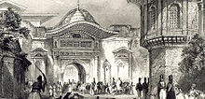
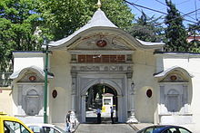
Vysoká Porta je metonymum ústřední vlády Osmanské říše. Původně jde o označení jedné z bran dívánu paláce Topkapi v Istanbulu.
Po mladoturecké revoluci toto označení přešlo na osmanské ministerstvo zahraničí.

Slide 40
Znaky osvícenství (podle Dimarase):
– víra v rozum, v racionální myšlení
– víra v možnost zdokonalování lidstva, v pokrok a možnost dosažení štěstí (osvícenství je optimistické)
– zvláštní důraz na vzdělání
– podpora národních (živých) jazyků oproti jazykům mrtvým
– podpora svobodného, kritického zkoumání světa
– hlásání náboženské snášenlivosti
– úcta ke každému člověku
Osvícenství staví racionální myšlení nad jakoukoli tradici a dogmata. Kritické zkoumání zajišťuje poznání světa a přírody.

Slide 41
Řecké osvícenství
Specifické rysy:
1) specifický předchozí vývoj (jihovýchodní Balkán je dědicem významné civilizace)
2) zvláštní podmínky, za kterých se toto hnutí v Řecku rozvíjelo (tato oblast přijímá osvícenství nepřipravená, nemá za sebou renesanci, je pod asijskou nadvládou, absence organizovaného vzdělávacího systému)

Slide 42
Řecké osvícenství
– oblast JV Balkánu není na osvícenství připravena předchozím vývojem (renesance)
– kladný vliv univerzity v Padově (později i univerzit dalších západních měst: Vídeň, Lipsko aj.)
– v podunajských knížectvích jsou zakládány „akademie“
– úloha fanariotů (úřednická aristokracie), především v podunajských oblastech
– zintenzivnění vydavatelské činnosti
– otázky národní i intelektuální svobody – vzor francouzská (i americká) revoluce
– průmyslová revoluce – intenzivnější obchodní kontakty i s oblastmi pod nadvládou Turků (obchodníci – vzdělaná skupina, prostředníci mezi Balkánem a Západem, vstřícní vůči osvícenským myšlenkám i osvobozeneckým aktivitám)
– do popředí jazyková otázka – otázka vzdělání národa

Slide 43
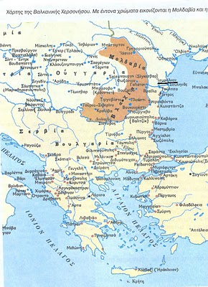
Moldavsko a Valašsko
Μολδοβλαχία

Slide 44
Fanarioté
– pocházejí z konstantinopolské čtvrti Fanar
– bohatá církevní i světská aristokracie (zastávají vysoké úřady)
– zajišťuje spojení mezi patriarchátem a Portou
– nejvyšší úřad: dragoman – tlumočník Porty
– soustředí se do podunajských oblastí – Moldávie a Valašsko
– zde vytvářejí částečně automní kulturní centra osvícenství
– kladná úloha – podpora osvícenských myšlenek, vzdělání lidu, vědecká činnost
– ke konci osvícenství se jejich úloha mění: provázání s tureckou mocí je staví proti osvobozeneckým aktivitám

Slide 45
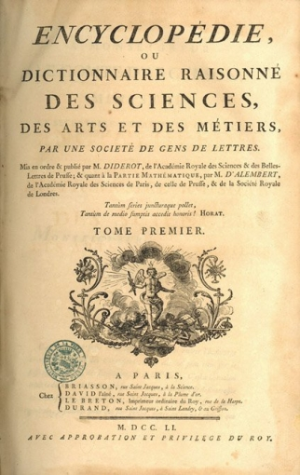
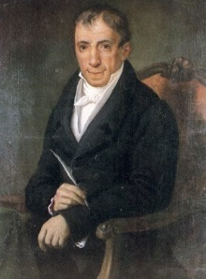
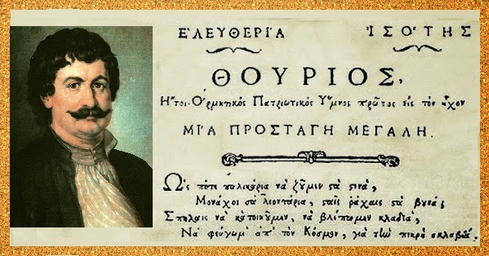
PRÓZA V DOBĚ OSVÍCENSTVÍ

Slide 46

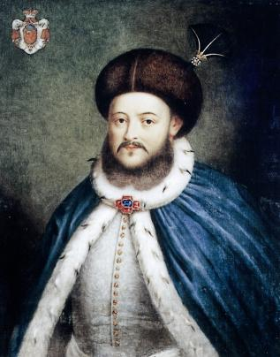
První novořecký román:
Nικόλαος Μαυροκορδάτος: Φιλοθέου πάρεργα (1718, 1800)
1. otázka: Jaký má být jazyk románu?
2. otázka: O čem má román být? Jakou má
román společenskou a etickou úlohu?
3. otázka: autentická díla nebo
nápodoba/adaptace/překlady

Slide 47
ZÁSADNÍ VLIV NA ROZVOJ NOVOŘECKÉ PRÓZY MAJÍ
PŘEKLADY A ADAPTACE ZÁPADNÍ LITERATURY:
řada překladů osvícenských textů (popularizace vědy, Encyklopedie),
vznikají i „řecké“ encyklopedie
romány:
a) milostné romány: propojení s politickou tematikou (hrdina bojuje
za nezávislost vlasti)
b) satirické, pikarské romány, kritika mravů
velká obliba epistolárního románu

Slide 48
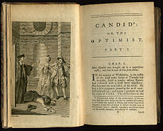
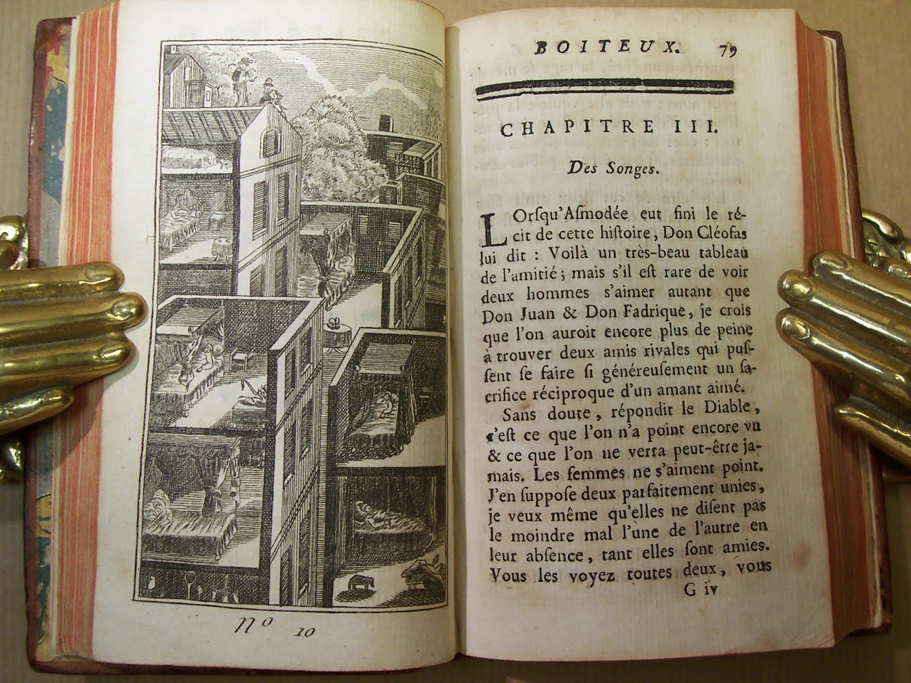
Satirické romány
Překlady:
Alain-René Le Sage: Gil Blas (1715): různorodé charaktery, Molière
Voltaire: Candide, čili Optimismus (1759) – Αγαθούλης:
na příkladu morálně čistého, naivního mladíka Candida odhaluje zvůli
absolutní moci, prodejnost soudů či loupeživost válek. Voltaire zde také rozvíjí filozofické úvahy o nekritickém optimismu daném vírou v Boží prozřetelnost, kterému je dána přednost před racionálním přístupem, před rozumem.
Adaptace:
Ο Ανώνυμος του 1789: nápodoba francouzského románu
Kulhavý ďábel (autor Alain René Le Sage).
Řecký román přenesen do Bukurešti, Mustafa a ďábel nahlíží
do bukur. domů, odsouzení tmářství šlechty, absolutismu.

Slide 49
Tyto pokusy o novodobý řecký román, obvykle neměly úspěch.
Čtenáři zřejmě ještě nebyli připraveni na četbu filozofických děl a satir mravů.
Oblíbeným tématem stále zůstávají milostné prózy.

Slide 50
Milostné prózy
Překlady:
Rigas Velestinlis Ferreos: překlad povídek z francouzštiny:
Σχολείον των Ντελικάτων εραστών, 1790 (autor: Rastif de la Bretton)
Vyjadřuje pokrokové názory francouzské inteligence (požadavek opravdové lásky, nutnost reformy společnosti) pro fanariotskou společnost ještě nepřijatelné (štěstí kladeno nad čest).
Σχολείον των ντελικάτων εραστών: ήτοι βιβλίον ηθικόν περιέχον τα περίεργα συμβεβηκότα των ωραιοτέρων γυναικών του Παρισίου, ακμαζουσων κατά τον παρόντα Αιώνα. / Εκ της Γαλλικής διαλέκτου νυν πρώτον μεταφρασθέν παρά του Ρήγα Βελεστινλή Θετταλού. Εν Βιέννη της Αουστρίας: Εκ της Τυπογραφίας Ιωσήπου Βαουμεϊστέρου, 1790.
Původní tvorba:
Έρωτος αποτελέσματα, autor nejistý, 1792, situováno na soudobou Ukrajinu a do Konstantinopole, střídmý přístup; první původní řecké povídky.

Slide 51
ROMANTICKÝ ROMÁN

Slide 52
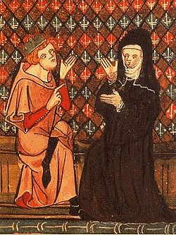
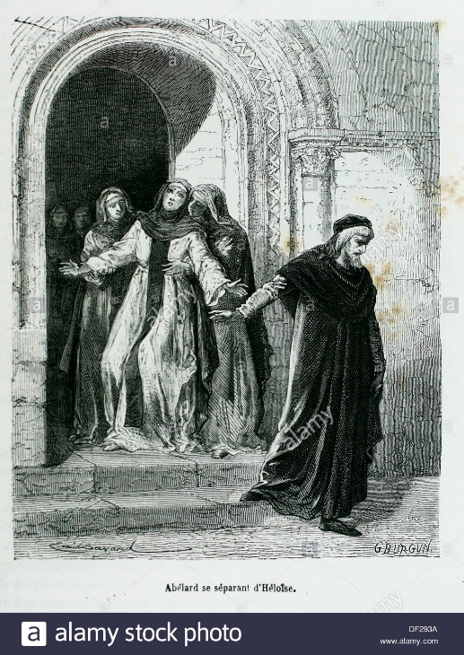
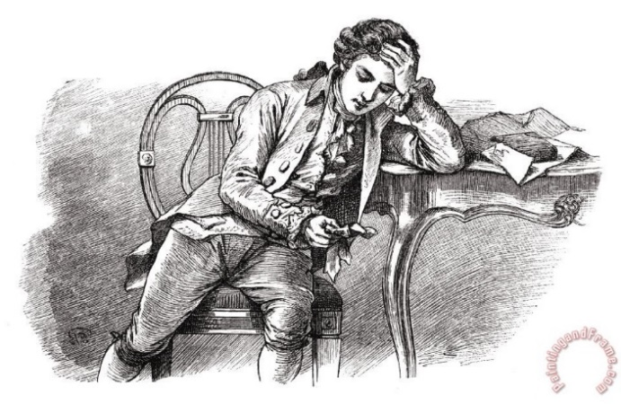
Epistolární román
Skutečná korespondence
dopisy Pierra Abelarda a Heloisy (12.st.)
Portugalské listy (17.st., anonymně)
Romány
J. J. Rousseau: Julie aneb Nová Heloisa (1761)
Choderlos de Laclos: Nebezpečné známosti (1782)
J. W. Goethe: Utrpení mladého Werthera (1774)

Slide 53
Sentimentalismus
součást preromantismu
Jeho základní premisou je Lockova myšlenka, že pravdivý obraz vnějšího světa tkví v lidském vědomí a nevědomí, ne ve vnějším světě samém.
Z toho sentimentalisté vyvozovali, že všechno konání je podřízené subjektu.
Lidský cit je kritériem hodnoty člověka
Obrazný život – fantazie je více než skutečnost.

Slide 54
Romantismus – obecná charakteristika
konec 18. století – 1. polovina 19. st.
formování národního povědomí „malých národů“, osvobozenecká hnutí
klasicismus, osvícenský didaktismus a racionalismus x obrazotvornost a citovost
racionalismus x náboženská víra
mimésis (nápodoba vzorů) x fantazie a inspirace
René Wellek: „[...]the following three criteria should be particulary convincing,
since each is central for one aspect of the practise of literature:
imagination for the view of poetry (způsob tvorby)
nature for the view of the world (způsob ztvárnění)
and symbol and myth for poetic style.“
-

Slide 55
Παλαιά αθηναϊκή σχολή
Α΄ Αθηναϊκή σχολή
Αθηναϊκή ρομαντική σχολή
Παναγιώτης Σούτσος (1806-1868)
Αλέξανδρος Σούτσος (1803-1863)
Α. Ρ. Ραγκαβής (1809-1892)
-

Slide 56
Charakteristické rysy řeckého romant. románu
román jako žánr převládá (objevují se i povídky)
pestrost subžánrů (epistolární, historický, pikarský, mravoučný)
katharevusa (dimotiki v dialozích)
milostné příběhy s cestováním (dědictví antiky a sředověku)
hrdina je ideál
kritika současného stavu společnosti (rozčarování)
realistické prvky (popis charakterů a mravů)

Slide 57
PANAGIOTIS SUTSOS: Ο Οδοιπόρος (Poutník, 1931)
závěr řeckého veršovaného románu
jazyk: vývoj, přepracování
patnáctislabičný jamb
charakteristická romantická zápletka
řecké prostředí

Slide 58
PANAGIOTIS SUTSOS: Ο Λέανδρος (1934)
Forma
epistolární román – 4 osoby (Leandros, Koralia, Charilaos, Eufrosyni)
ke konci deníkové záznamy (Werther)
citace z romantických autorů (Lamartin, Racine, Chateaubriand), i antických
Romantické prvky
„wertherovský“ děj
člověk – příroda
„křesťanské“ pojetí lásky

Slide 59
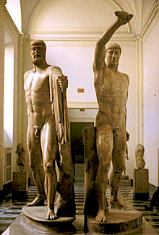
PANAGIOTIS SUTSOS: Ο Λέανδρος (1934)
Realistické prvky
kritika společnosti, politická kritika, postavení žen
(osvícenství, Ugo Foscolo: Poslední listy Jakuba Ortise,1802)
„[Ο Λέανδρος] εμβαίνει εις καταγώγια πολιτικής μηχανορραφίας και τα ζωγραφίζει
τόσον ζωηρά, ωσάν και αυτός να ελάμβανε μέρος, εγκωμιάζει ενίοτε τους δυνατούς
της ημέρας, ωσάν να επεθύμη να γείνη σύμβουλος.“
Pozdější kritika:
„σελίδας περιέχουσας υγιή ηθικήν πολιτικήν,
[…] δεν εγράφησαν φλογερότεραι σελίδες
κατά του ψεύδους των [πολιτικών]“.

Slide 60
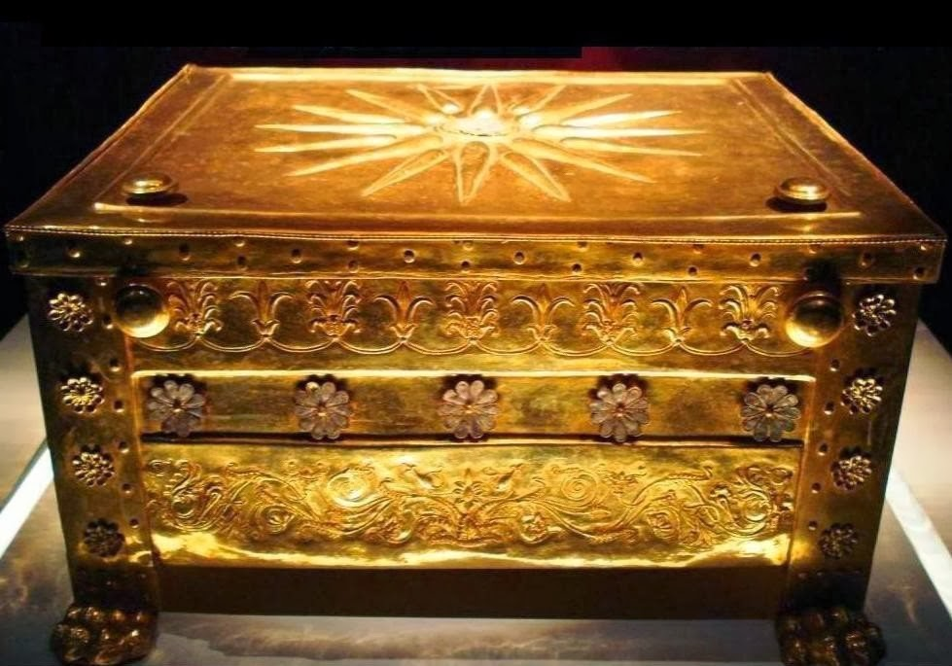
ΑLEXANDROS SUTSOS: Ο Eξόριστος του 1831 (1935)
Viz Antologie str. 84

Slide 61
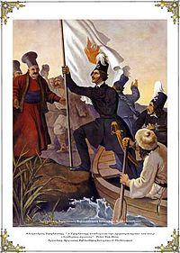
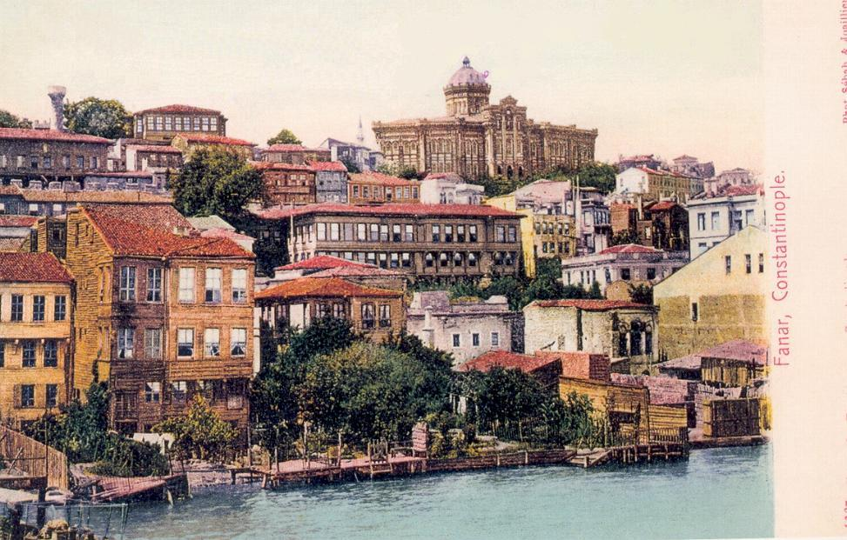
Ιάκωβος Γ. Πιτσιπίος (Πιτζιπιός, 1803-1869?)
1803 Chios
Ιερός Λόχος, Dragatsani (dn. Rumunsko), červen 1821
Paříž, Oděsa, Ermupoli (Η ορφανή της Χίου),
Konstantinopol, západní Evropa
První řecké romány
Časopisy s filologickým, náboženským a politickým
zaměřením
Μεγάλη του Γένους Σχολή, „Πιτσιπιακά“ (1949)
Χριστιανική Ανατολική Εταιρεία (zal. 1962)
Jeho romány nejčtenější v 19. století

Slide 62
Η Ορφανή της Χίου ή Ο θρίαμβος της αρετής
Ermupoli 1839
Προκήρυξη (Οδησσός 1834):
Ολίγα συγγράμματα των παλαιών Ελλήνων διασώθησαν μέχρι των ημερών μας, εκ του είδους εκείνου, τα οποία οι μεν Ευρωπαίοι ονομάσουσι Ρωμανά, οι δε νεώτεροι Έλληνες Μυθιστορίας. Εις δε την Καθομιλουμένη Γλώσσαν μας, δεν έχομεν ακόμη κανέν τοιούτο Πρωτότυπον, μολονότι οι Πρώτοι αυτών Εισηγηταί ήσαν οι Έλληνες, ως εκτεταμένως αναφέρει ο αοίδημος Κοραής, εις την υπʼ αυτού γενομένην έκδοσιν των Αιθιοπικών του Ηλιοδώρου.
ηθική ιστορία
historie ostrova
slovníček

Slide 63
Η Ορφανή της Χίου ή Ο θρίαμβος της αρετής
Υπόθεση:
H Ευλαλία χάνει τους γονείς της στις σφαγές της Χίου και την αναλαμβάνει η θεία της Λωξάντρα που έχει δύο παιδιά. Στην οικογένεια αυτή η Ευλαλία παίζει το ρόλο της Σταχτοπούτας.
Εκεί θα συναντήσει τον ειλικρινή Αλέξανδρο και θα ορκιστούν αιώνια αγάπη μεταξύ τους. Η Λωξάντρα όμως κάνει το παν για να χωρίσει το ζευγάρι και να επωφεληθεί από την κληρονομιά της ορφανής. Ύστερα από διάφορες περιπέτειες οι δύο νέοι παντρεύονται, την ίδια μέρα μάλιστα που η Ευλαλία θα γινόταν καλογριά.

Slide 64
Η Ορφανή της Χίου ή Ο θρίαμβος της αρετής
Propojení tří rovin:
Antický román – milostná zápletka, dobrodružství
Romantický r. – prvek zklamání ze situace v Řecku
Historický r. – dějiny ostrova Chios
Καινούρια στοιχεία: τίτλος – αναφορά στην ηρωίδα

Slide 65
Helénocentrismus 19. století
antievropeismus ˃ helénocentrismus
εκνευρισμένη τάση προς την επίδειξη των εθνικών αρετών
(Κ. Δημαράς, Νεοελληνικός διαφωτισμός, Αθήνα 1977, σ. 388.)
Dvě základní roviny nebezpečí, které přináší západní kultura:
- ohrožení tradiční morálky
- je v rozporu s potřebou pozvednutí národního sebevědomí
Podněty:
a) politika mocností
b) nekritický filhelénismus

Slide 66
H Ελλάς ουδ᾽ Δύσιν εστίν, αλλ᾽ εστί καθαρά καθαρωτάτη Ελλάς, και τον πολιτισμόν αυτής οφείλει εξ αυτής της Ελλάδος λαμβάνειν [...] παν τι μη εκ των σπλάχνων αυτών του έθνους εξερχόμενον, εστίν οθνείον και βλαβερόν, πας πολιτισμός οιοσδήποτε, μη απορρέων εξ αυτής της φύσεως και των ηθών αυτού του έθνους, αλλ᾽ επιβαλλόμενος, η λάθρα εισαγόμενος έξωθεν εις αυτό, εστίν ολέθριος προς το έθνος.
(Κ. Φρεαρίτης, 1855, citováno podle Π. Βουτουρής, Ως εις Καθρέπτην, Αθήνα 1995, 23.)

Slide 67
Ženy – čtenářky (ohrožení rodiny a mravnosti)
Εκείνες των οποίων οι γονείς αδιαφορούσανε εμάθανε λίγα γκρεκικά, τα οποία τους χρησιμεύουνε στο σπίτι του ανδρός τους καθ᾽ εορτή, να καπακίζουν κανένα εκκλησιαστικό βιβλίο. Οι άλλες όπου εσταθήκανε στα δημόσια σχολεία, εμάθανε να διαβάζουν μ᾽ ευκολία όχι μόνον τα γκρέκικα, αλλά και τα ιταλικά γράμματα, και τούτες δίδουνται στα μυθιστορήματα.
Α. Λασκαράτος, Τα μυστήρια της Κεφαλλονιάς, in Άπαντα, Α΄, 1959, 79.
καπακίζω = τραυλίζω

Slide 68
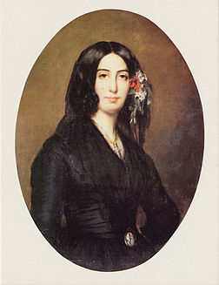
George Sand (1804-1876)

Slide 69
Νegativní vliv překladů západních románů
[...] η ανάγνωσις των πλειοτέρων μυθιστορημάτων εξάπτει (dráždí) την φαντασίαν, φθείρει πολλάκις και νουν και καρδίαν και εμποιεί αισθήματα βλαπτικά της τε υγίεας και ηθικής των αναγνωστών [...]. Κατά τας παρατηρήσεις δε πολλών ιατρών, η ανάγνωσις των μυθιστορημάτων είναι μία των αιτιών της μανίας και του υστερισμού παρά ταις κυρίας. Αλλά έως πότε αυτός ο κάκιστος πιθηκισμός [...] θα κρατώσιν ημάς ούτω ταπεινούς και χαμαιζήλους και ματαιόφρονας; καιρός πλέον ν᾽ ανανήψωμεν και Έλληνες και Ελληνίδες.
Δ. Ι. Μαυροφρύδης, Φιλίστωρ 1, Μάιος 1861, 417418.
Τα χρέη του Υμεναίου είναι χρέη αληθή, και η διαγωγή (chování) της μητρός επηρεάζει την τύχην των τέκνων. Η εύκολος ηθική την οποίαν ζητούσι να παρεισάξωσιν εις την Ελλάδα ευρωπαϊκά έθιμα και ήθη! ηθική, ω Κοραλία μου, αποβαίνουσα πάντοτε προς δυστυχίαν των γυναικών και προς διαφθοράν της κοινωνίας.
Π. Σούτσος, Ο Λέανδρος, Ναύπλιο 1834, 26.

Slide 70
Νegativní vliv překladů západních románů
Μην επιτρέπετε εις τας θυγατέρας υμών να αναγιγνώσκωσι μυθιστορήματα, διότι και τα άριστα των μυθιστορημάτων διδάσκουσιν λεληθότως (skrytě) ψευδείς ιδέας περί της κοινωνίας και του βίου. Η νεανίς υπανδρευομένη απογοητεύεται βλέπουσα τον σύμβιον αυτής ουδόλως ομοιάζοντα προς τον άνδρα, τον οποίον η φαντασία της έπλασεν εκ της αναγνώσεως των μυθιστορημάτων. Υπάρχουσι δε παραδείγματα ότι τούτον έγινεν αιτία της δυστυχίας και του αίσχους (hanby) πολλών γυναικών.
Π. Ι. Φέρμπος, Οδηγός ελληνοπρεπούς συμπεριφοράς, Αθήνα 1898, 1112.

Slide 71
Dialog zastánců a odpůrců románu
Περί των κακοήθων άρα μυθιστοριών ουδεμία διχογνωμία, αποφεύγομεν μεν αυτάς [...], αλλ᾽ μετ᾽ αυτών δεν παραδίδομεν εις το πυρ και τας χρησίμους, ως δεν παραδίδομεν εις αυτό και όλα τα σήμερον εκδιδόμενα ελληνιστί βιβλία, διότι μετ᾽ αυτών συνεδημοσιεύθησαν και τα βλάσφημα Μυστήρια της Κεφαλλονιάς.
Κατά τι και δια τι ο Αυθέντης του Μωρέως του Κ.Α.Ρ. Ραγκαβή, πατριωτικώτατον επεισόδιον της ιστορίας της Πελοποννήσου του ΙΓ΄ αιώνος, ή ο Θάνος Βλέκας του Κ. Π. Καλλιγά, ευφυεστάτη (duchaplný) μαστίγωσις των παρεκτροπών της καθ᾽ ημάς πολιτείας και κοινωνίας, φθείρουσι τα ήθη της Ελληνίδος νεολαίας;
Πανδώρα 7, 1856-1857, 139.

Slide 72
Požadavek na vznik „národního“ románu
Είναι λοιπόν κατεπείγον να αντιστρατευθώμεν εις την ολεθρίαν επιρροήν του ξένου μυθιστορήματος, δημιουργούντες το εθνικόν μυθιστόρημα [...] ας προφυλάξωμεν λοιπόν τα τέκνα ημών, ας προφυλαχθώμεν ημείς αυτοί των εκ της εσπερίας προερχομένων δηλητηριωδών εκείνων αναγνωσμάτων.
Α. Ζανετάκης Στεφανόπουλος, Προλεγόμενα στο Άγιος Μηνάς. Ποίημα λυρικοεπικόν, Αθήνα 1860, σ. 85.
Eκ της νεωτέρας λοιπόν ιστορίας ημών, ας αντλήσωμεν παρθένους και εθνικάς υποθέσεις! Ας αποσκορακίσωμεν (vymýtit) της ξενικής μυθιστορίας τα σκαιά βατταρίσματα (žvanění) τα δηλητηριάζοντα την ψυχήν! Ας κρούσωμεν νευρωδέστερον και ανδρικώτερον την φόρμιγγα (lyra), απαθανατίζοντες τους ήρωές μας και απαθανατίζοντες συγχρόνως μετ αυτών.
Ι. Θ. Ορφανίδης, Προλεγόμενα στο Άγιος Μηνάς. Ποίημα λυρικοεπικόν, Αθήνα 1860.

Slide 73
Jakob Philipp Fallmerayer (1790–1861)
Κωνσταντίνος Παπαρρηγόπουλος (1815–1891)
Ιστορία του Ελληνικού Έθνους (od 1860)

Slide 74
Hledání národní literatury
Erotokritos
Poémy na vlastenecká témata
Drama:
Πατρίς και Πίστις, Θρησκεία και Ελευθερία, ιδού οι δύο πόλοι του άξονος, περί ον θέλει στρέφεται το νεόν ελληνικόν δράμα.
Δ. Ν. Βερναδάκης, Προλεγόμενα περί εθνικού ελληνικού δράματος, στο Δράματα, τ. Α΄, Αθήνα 1903.
Η κωμωδία πρέπει να μιμήται καλώς τα ήθη και έθη και την διαγωγήν του έθνους δια το οποίον γίνεται [...] Οι κυρώτεροι χαρακτήρες των αρετών και κακιών είναι βέβαια οι αυτοί εις όλα τα έθνη, αλλά είναι και τινες τροπολογίαι, και περιστάστεις του δράματος, αι οποίαι συμμεταβάλλονται κατά την αγωγήν, και την διοίκησιν, και τας γνώσεις τούτου ή εκείνου έθνους.
Κ. Οικονόμος, Ο φιλάργυρος του Μολιέρου, Αθήνα 1970, σ. 25.

Slide 75
Historický román
Objevuje se v polovině 19. století
Reaguje na požadavky:
ελληνικότητα
αληθής ιστορία

Slide 76
Pikarský / pikareskní román
Termín:
πικαρικό μυθιστόρημα, novela picaresca, picaresque novel, roman picaresque, romanzo picaresco, pikarescher Roman
Definice:
Pikareskním románem zpravidla označujeme dílo, jehož hlavní osu tvoří vyprávění sdílného taškáře, který v několika epizodách vypráví svůj životní příběh. „Základem syžetu je topos cesty, který na rozdíl od dobrodružného románu nenavozuje jen vzrušující napětí, ale spolu s hojnými reáliemi zprostředkuje i funkci poznávací, humorně zábavnou, satirickou, odhalující společenské mechanismy a jeho charakter.“
MOCNÁ, D., PETERKA, J. a kol. Encyklopedie literárních žánrů. Praha-Litomyšl: Paseka, 2004., s. 451.

Slide 77
Pícaro
Pícaro, slovo španělského původu, je do češtiny zpravidla překládáno jako taškář, šibal, šejdíř, pobuda, lump
Etymologie:
picar - píchnout, uštipovat, kousat, ve zlodějském argotu jako synonymum ke slovu krást
francouzský kraj Picardia

Slide 78
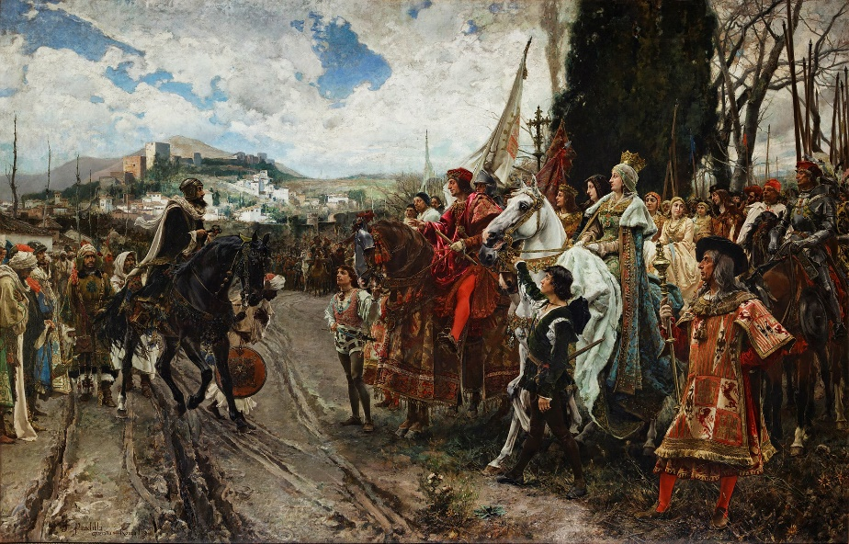
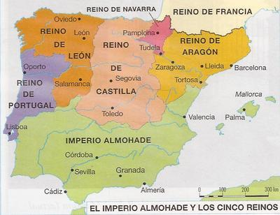
Historický kontext
Isabela Kastilská a Filip Aragonský
rozšíření vlivu (x Francie)
reconquista
vyhnání Židů
inkvizice
conquista
Habsburkové
Španělsko přední evropskou mocností (Nizozemí, část Itálie, Portugalsko)
hospodářská krize – dopad na střední třídu

Slide 79
Literární vývoj
Rytířské romány
První gramatika španělštiny
Fernando de Rochas: La Celestina
Erasmus Rotterdamský: Chvála bláznivosti (Encomium moriae, 1509)
Život Lazarilla z Tormesu, jeho příhody a nehody (La vid de Lazarillo de Tormes y de sus fortunas y adverdadas, 1554
Mateo Aleman: Guzmán z Alfarache, 1599

Slide 80
Ἐνῶ ὡμιλοῦσαμεν, παρουσιάζεται μονόχειρ παλαιός στρατιωτικός, ὅστις μέ παρεκάλεσε νά τόν δανείσω 100 δραχμᾶς, διότι στερεῖται, μέ εἶπε, τοῦ ἐπιουσίου ἄρτου. Πῶς; τόν ἐρωτῶ· σύ φαίνεται, ἠγωνίσθης, δέν ἔχεις σύνταξιν; Ἔχω, μ' ἀποκρίνεται, μά δέ μοῦ ἀρκεῖ οὔτε γιά καπνό. Μοῦ ἀποσχέθηκαν πώς θά μοῦ δώκουν κάτι περισσότερο, μά δέ ξέρω πότε θά γίνῃ. Ἔχω ἕνα χρόνο πού κάθουμαι στήν Ἀθήνα, γιά ταύτην τήν ὀλπίδα, καί ὅλο μέ στέλνουν ἀπ' τό σήμερα στό αὔριο, καί ἀπ' τόν Ἄννα στόν Καϊάφα. Τόν ἐλυπήθην, καί τόν ἔδωκα τάς 100 δραχμάς. Μολονοπού δέν ἠθέλησα νά λάβω ὁμολογίαν, αὐτός ἐπέμενε, καί ἔγραψε τήν ἀκόλουθον Λακωνικήν ἀπόδειξιν. «Χρεωστῶ 100 δραχμές τοῦ Κύρ Φαβίνη, καί νά εἶμαι ἄτιμος ἄνθρωπος ἄν δέν τές πληρώσω ὅταν αὐγατίσῃ ὁ μισθός μου».

Slide 81
Romantické prvky (tradiční řecký román) – dvojce, rozdělení, cesta, příkoří, shledání, manželství
Realistické prvky – kritika společnosti, ironický odstup
Osvícenské myšlenky – vztah ke vzdělání

Slide 82
Charakteristické znaky – přehled:
Specifický jazykový styl
postava pikara
pseudobiografický příbeh
Putování – horizontální i vertikální
satirický a parodický způsob vyjadřování protagonisty i vedlejších postav (lidový jazyk, vulgarismy)
kritika společnosti
důraz na materialistický aspekt
princip služby mnohým pánům

Slide 83

Γρηγόριος Παλαιολόγος
Πολυπαθής - ο ελληνικός Ζιλβλάσιος (1839)
Ζωγράφος 1842

Slide 84
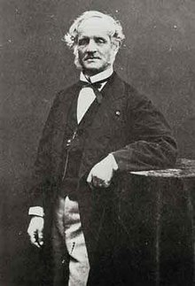
Aλέξανδρος Ρίζος Ραγκαβής (1809-1892)
Fanariota
Studia v Evropě
Přátelství s K. Paparrigopulosem
Αρχαιολογική εταιρία
Diplomatická kariéra
Πανδώρα
Zakladatel řeckého historického románu
Ο Αυθέντης του Μορέως - 1850

Slide 85
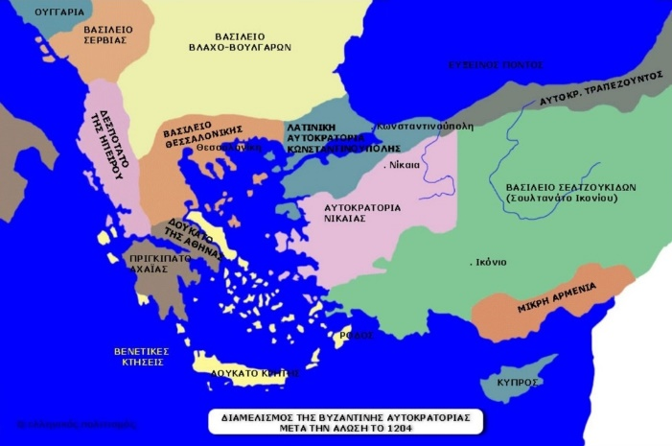
Xρονικόν του Μoρέως
Čtvrtá křížová výprava
Založení Achajského knížectví
Guillaume de Champlitte (Γουλιέλμος Σαμπλίτης)
Goffroy de Villehardouin
Do 1305 (aragonská verze do 70. let)
4 verze, verš i próza
Γασμούλος
J.A. Buchon, Chroniques étrangères relatives aux expéditions françaises pendant le xiii siécle, Paříž 1840
Κ' ἐμάθασιν οἱ Ἀνδραβισαῖοι ὅτι ἔρχονται οἱ Φράγκοι,
ἐξέβησαν μὲ τοὺς σταυροὺς ὁμοίως μὲ τὰς εἰκόνας
οἱ ἄρχοντες καὶ τὸ κοινὸν τῆς χώρας Ἀνδραβίδου,
καὶ ἦλθαν κ' ἐπροσκύνησαν τὸν Καμπανέση ἐκεῖνον.

Slide 86
Literární hodnota není zásadní
Informace o správě a právním systému
Geografické informace
Významný historický pramen
Doklad mluvené podoby jazyka

Slide 87
Παύλος Καλλιγάς (1814-1896)
Θάνος Βλέκας - 1855
Sociální román
Otázka vnitřní správy státu, korupce, dělení půdy apod.
Předstupeň realismu

Slide 88
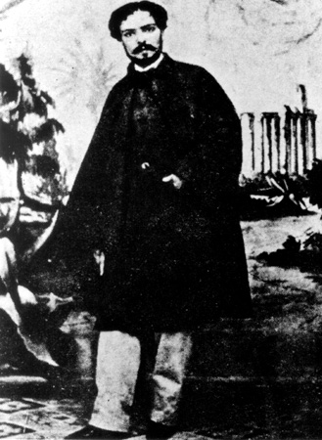
Eμμανουήλ Ροΐδης (1836-1904)
Literární kritiky
Η Πάπισσα Ιωάννα – 1866
Povídky
Dimotikismus

Slide 89
Eμμανουήλ Ροΐδης (1836-1904)
Syros, Ermupoli
– v dětství žil v různých evropských centrech, v dospělosti se usadil v Aténách
– intenzivně se zde účastní společenského a kulturního života, kterého se ale později vzdává (důvodem postupná ztráta sluchu)
– významný literární kritik (sarkasmus a ostrá kritika provinciálních Atén), podpořil nástup nové generace
– dimotikista (povídka Μηλιά, Τα είδωλα /1893/ )
– autor „středověké studie“, satiry na historický román:
Η Πάπισσα Ιωάννα (1866, čes. 1911 a 1967), konzervativní katharevusa
– autor povídek (katharevusa)

Slide 90
Πάπισσα Ιωάννα
prolog autora (informace o bádání, pramenech, ale také o stylu a o tom, jak kriticky se autor staví k některým otázkám)
úvod – představení pramenů
samotný román s obsáhlým poznámkovým aparátem, kde jsou další historická data a komentáře
«

Slide 91
Πάπισσα Ιωάννα
Κonvence historického románu
vyobrazení období minulosti s cílem přiblížit ho čtenáři
lineární zachycení událostí
snaha o historickou přesnost
využití všemožných prostředků k podpoření zdání přesnosti, důvěryhodnosti a autentičnosti
plastická a soudržné představení událostí
objektivní, jasné odvíjení příběhu, jasný počátek i konec
vypravěč ustupuje do pozadí, dojem nezprostředkovaného vyprávění

Slide 92
Πάπισσα Ιωάννα
Narušení horizontu očekávání:
nečekaná přirovnání, nezvyklá, výstřední spojení slov
sebereflekční strategie – vypravěč je velmi silným, citelným prvkem
«ὑπέπεσε κατά τάς πρώτας ἡμέρας είς τήν μοναστηριακήν ἐκείνην χαύνωσιν, ἥτις καταλαμβάνει τάς νεήλυδας εἰς τά κοινόβια, ὡς ἡ ναυτίασις τούς κατά πρῶτον πατοῦντας ἐπί πλοίου »
«ἡ θάλασσα ἐκοιμᾶτο ὡς ἐπίσκοπος μετὰ τὸ γεῦμα»
«Ἡ Ἀγγλία εἶχε τότε τὸ μονοπώλιον τῶν θεολόγων ὡς σήμερον τὸ τῶν ἀτμομηχανῶν.»

Slide 93
Mezi romantismem a realismem
Půdu pro nástup realismu v próze připravují dva romány:
1) dílo neznámého autora Η στρατιωτική ζωή εν Ελλάδι
– autobiografické vyprávění,
– kritika politických a vojenských poměrů v Řecku
– vydáno v Rumunsku r. 1870
2) Dimitrios Vikelas: Λουκής Λάρας (1879)
– námět podle skutečné události: masakr způsobený Turky na Chiu
– stále kathareusa ale umírněná, v dialozích dimotiki
– stylem, živými realistickými popisy osob a zvyklostí předznamenává další vývoj, který vede k realismu a k žánrové povídce
– hlavní znak realismu: pohled na hrdinu

Slide 94
Kritika romantismu a katharevusy: literární kritika a soutěže
Literární soutěže mají zásadní význam pro rozvoj literatury, od r. 1962 přestává být kathareusa podmínkou účasti v soutěži, postupně oceňována díla v dimotiki.
Literární soutěže také objevují nové talenty. Mnozí později uznávaní autoři se poprvé objevují právě při této příležitosti (Βιζυηνός, Παλαμάς).
Jedním z nejvýznamnějších literárních kritiků této doby je Roidis - zastánce dimotikismu
Dalším významným kritikem Κωνσταντίνος Ασώπιος (1785-1872)
- Σούτσεια – systematická kritika díla Panajotise Sutsose
- zabývá se nejen estetickou stránkou, ale podrobně i otázkou jazyka:
- podpora dimotikismu,
- oceňuje Christopulose, Vilarase, Solomose i Erotokrita
- významně tak ovlivňuje rozvoj novořecké kritiky

Slide 95
Katharevusa vs. dimotiki
- odlišný přístup jónské a aténské školy
- aténská škola – směřování k stále intenzivnějšímu archaismu
- vliv literárních soutěží
postupně hledání argumentů na podporu dimotiki (živý jazyk)
Ke konci 70. let: konzervativní katharevusa, rétorická poezie → nutnost změny

Slide 96
Generace r. 1880 - dimotikismus
- Historické souvislosti: Thessálie, Velká myšlenka
- Mezníkem r. 1888 – Το ταξίδι μου
- autor: Γιάννης Ψυχάρης
- studium filologie v zahraničí, profesorem na Škole živých východních jazyků (École des langues orientales vivantes)
- zájem o otázku mluvené podoby jazyka - dimotiki
zasazuje se o užití dimotiki v próze
jazykový extremismus
- své názory uplatňuje v díle Moje cesta, vydání znamenalo zásadní obrat ve vývoji prózy a začátek dimotikistického hnutí

Slide 97
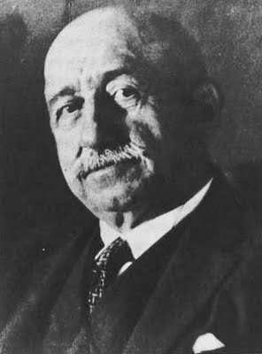
Γιάννης Ψυχάρης: To ταξίδι μου (1888)
- fiktivní cestopis
- návštěva míst a památek spojena s jazykovou otázkou
cílem pomocí poutavého vyprávění prosadit své názory
na otázku jazyka (literát a lingvista)
jazyk: atén. a konstantinopol. mluva, všem dobře
srozumitelná

Slide 98
Psycharisův pohled na jazyk
Vychází z názorů tzv. mladogramatické školy:
- jazyk je přirozený jev, který je možno vědecky zkoumat
- charakter jazyka je dán historickými změnami (vývoj jazyka tedy není náhodný, ale má své zákonitosti)
- změny jazyka jsou přirozené a týkají se všech živých jazyků
- hlavní příčinou změn jsou především fonetické zákony
- vědecká analýza se uskutečňuje pomocí srovnávací metody, a to ze synchronního (mezi současnými dialekty) i diachrnonního hlediska (mezi jednotlivými historickými obdobími)

Slide 99
Psycharisův pohled na jazyk
1) Spisovný jazyk je nutné budovat na živém jazyce (katharevusa je jazyk umělý, fonetika):
Slovní zásobu katharevusy Psycharis přizpůsobuje novořeckému fonetickému a morfologickému systému:
εφκολία, αρφάβητο (αδερφός), συφέρο x συμφέρον
κλασικάδα
2) Spojení jazykové otázky s politikou – zastánce Velké myšlenky:
Jazyk a vlast jsou totéž... aby se národ stal národem, je třeba dvou věcí: rozšíření hranic a vytvoření vlastní literatury

Slide 100
Začátky realismu
Spisovatelé se na začátku 80.let začínají orientovat dvěma směry, které jsou na první pohled protikladné:
1) orientace na zahraniční, především na francouzskou literaturu (francouzský parnasismus, reakce na romantismus)
Νίκος Καμπάς (uvedl parnasismus do řecké literatury), Γεώργιος Δροσίνης, Κωστής Παλαμάς
2) zájem spisovatelů se obrací k prvkům řeckého života, které zůstaly mimo evropský vliv, tedy k tradičnímu životu řeckého venkova, k lidové písni
Γ. Δροσίνης, Κ. Παλαμάς, Κ. Κρυστάλλης (přímá nápodoba lidové písně)
Nejvýznamnější spisovatelé tyto dva proudy spojují.

Slide 101

Začátky realismu – rozvoj folkloristiky
Zájem o lidovou slovesnost vychází ze snahy poznat kořeny vlastní minulosti, které nejsou hledány jako dřív jen ve starověku a v byzantském období. Důležitým pramenem se stávají lidové písně, pohádky a legendy.
Nikolaos Politis (1852 – 1921) - zakladatel novořecké folkloristiky
podpora realistické prózy

Slide 102
Hθογραφία (ήθος – γράφω)
1880 – 1930
- Λεξικό της νεοελληνικής λογοτεχνίας (Πατάκης, 2007):
Κυρίως διηγήματα με υπόθεση αντλημένη από τη σύγχρονη (αγροτική κυρίως) πραγματικότητα της ελληνικής επαρχίας, περιγραφή ανθρώπινων τύπων αυτής της επαρχίας αλλά και συνηθισμένων γεγονότων εμπλουτισμένων με πλούσιο λαογραφικό υλικό, και με οπτική όχι πάντοτε καθαρά ρεαλιστική, αλλά πολές φορές εξιδανικευτική.
Ηθογραφία:
αγροτική/venkova vs. αστική/města
ειδυλλιακή/λαογρααφική (Γ. Δροσίνης) vs. ρεαλιστική/νατουραλιστική (Βιζυηνός, Παπαδιαμάντης, Καρκαβίτσας // Χενόπουλος, Χατζόπουλος, Θεοτόκης)

Slide 103
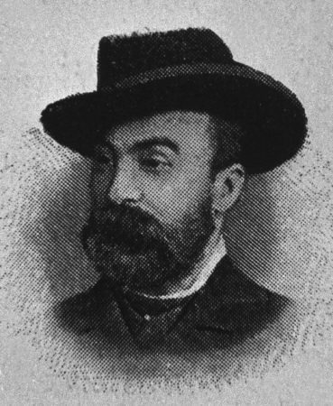
Γεώργιος Βιζυηνός (1849-1896)
Βιζύη, studia v Konstantinopoli, Kypr, Německο, - pobyt v Aténách,
Paříži, Londýně
- básník i prozaik
Povídky:
- psychol. portréty hrdinů v mezních, osudových okamžicích
- metoda detektivní literatury:
- zápletka - záhada
- názvy: Το αμάρτημα της μητρός μου, Ποιος ήταν ο φονεύς του αδερφού μου, Αι συνέπειαι της παλαιάς ιστορίας
- pravděpodobnost, nejistota
- zvyšování napětí

Slide 104

Γεώργιος Βιζυηνός (1849-1896)
stálé téma viny a trestu, viny a neviny
ich forma
střídání vypravěčských postupů – shrnutí, rozvinutí scény
Jazyk:
Prolínání katharevusy (popisy) a dimotiki (dialogy)

Slide 105
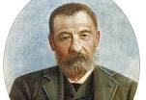
Αλέξανδρος Παπαδιαμάντης (1851-1911)
ostrov Skiathos, otec kněz
nedokončená studia, překlady, první profesionální spisovatel
Romány:
Η Μετανάστις (1880)
Οι Έμποροι των Εθνών (1883)
Η Γυφτοπούλα (1884)
Povídky:
Το Χριστόψωμο (1887)
Ρόδινα ακρογιάλια (1907)
Η Φώνισσα (1903)
http://www.mikrosapoplous.gr/extracts/fragogiannou.html

Slide 106
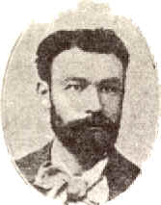
Ανδρέας Καρκαβίτσας (1866-1922)
Thessálie, Peloponnés
lékař, spisovatel
naturalismus – vliv Zolova díla
témata:
- korupce a zločinnost, která prorůstá prosazující se střední třídou
- úpadek venkovského, zemědělského obyvatelstva
- postavení ženy, která nemá odpovědnost za svůj život
Povídky: Λόγια της πλώρης (1899)
Romány: Ο ζητιάνος (1897), Λυγερή (1896)

